Slide 1
French 3 - Unité 3
Lesson 3.3.4
I can use both the imparfait and passé composé to describe my childhood.

Slide 2
Partner Chat: Should the following verbs be put in the imparfait or passé compose? Justify your choice.
Clark Kent ________________ (travailler) à la Planète Quotidienne. Il ________________ (aimer) son travail mais il y ________________ (avoir) un problème. Clark ________________ (être) amoureux d'une jeune femme qui ________________ (s’appeler) Lois.
Un jour, Clark ________________ (écrire) dans son bureau quand tout à coup il ________________ (entendre) une explosion dans la rue. Clark ________________ (entrer) dans une cabine téléphonique. Il ________________ (changer) de vêtements et tout de suite il ________________ (devenir) Superman! A ce moment, Lois ________________ (savoir) le secret de Clark, et elle ________________ (tomber) amoureuse de lui.

Slide 3
L’Imparfait
1. Take the nous form of the verb
2. Drop the –ons
3. Add the correct ending
Je –ais Nous –ions
Tu –ais Vous –iez
Il/Elle –ait Ils/Elles –aient
Exemples:
J’étais petite.
Il aimait des voitures.
Nous jouions avec des poupées.

Slide 4
Nous – venir
Vous – arriver
Je – lire
Tu – se brosser
Ils – sortir
On – voir
Nous venions
Vous arriviez
Je lisais
Tu te brossais
Ils sortaient
On voyait

Slide 5
Le Passé Composé
1. Avoir or Etre conjugated
2. Participe passé regulier ou irregulier
3. Accord
Avoir – non
Être - oui
Exemples:
Je suis tombé(e).
Il a conduit les voitures.
Nous avons joué avec des poupées.

Slide 6
Nous – venir
Vous – arriver
Je – lire
Tu – se brosser
Ils – sortir
On – voir
Nous sommes venuS
Vous êtes arrivé(s)
J’ai lu
Tu t’es brossé(e)
Ils sont sortiS
On a vu

Slide 7
L’Imparfait et le Passé Composé
1. One day she made a fort in the garden.
Un jour elle a fait un fort dans le jardin.
2. They were finishing their homework when class ended.
Ils finissaient leurs devoirs quand le cours a terminé.
3. We often explored the parc.
Nous explorions souvent le parc.
4. I was obedient and always listened to my mom.
J’étais obéissante et j’écoutais toujours ma mère.

Slide 8
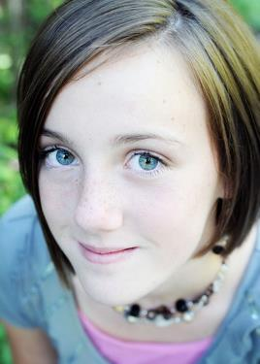
à l’âge 10 ans
Quand j’avais 10 ans j’aimais bien l’école. J’étudiais souvent et je finissais mes devoirs. J’étais heureuse parce que je jouais beaucoup avec mes amis.
Cet été, j’ai visité ma grand-mère. Elle habitait à Connecticut. Nous avons voyagé en avion. Ma famille a nagé à la plage. Nous sommes rentrés après 4 semaines.

